Slide 1
Рефлексия как этап современного урока в условиях ФГОС
Из опыта работы Терлецкой Ирины Павловны, учителя истории МБО У «СШ №35» г.Смоленска

Slide 2
Рефлексия (от лат. reflexio — обращение назад) — это способность человека взглянуть на себя со стороны, способность проанализировать свои действия и поступки.

Slide 3
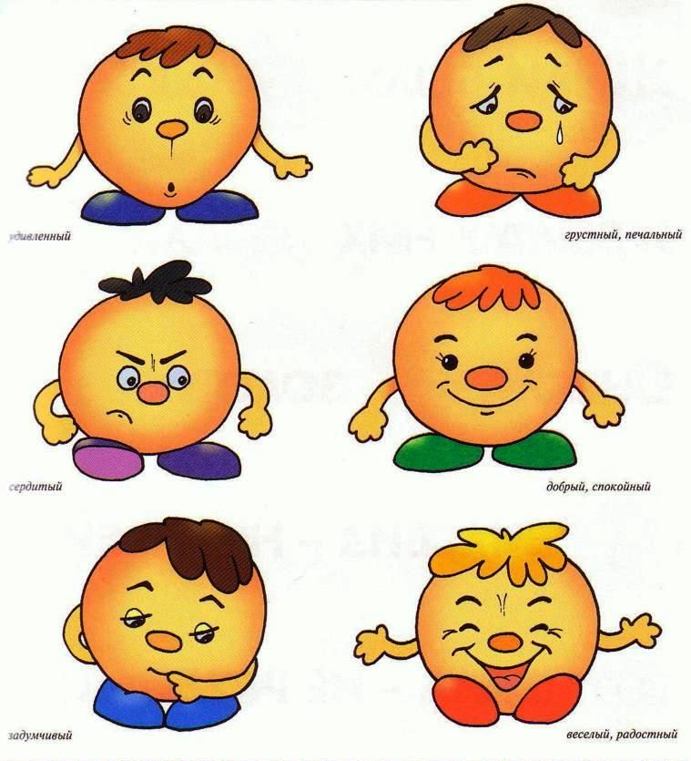
Рефлексия настроения и эмоционального состояния

Slide 4
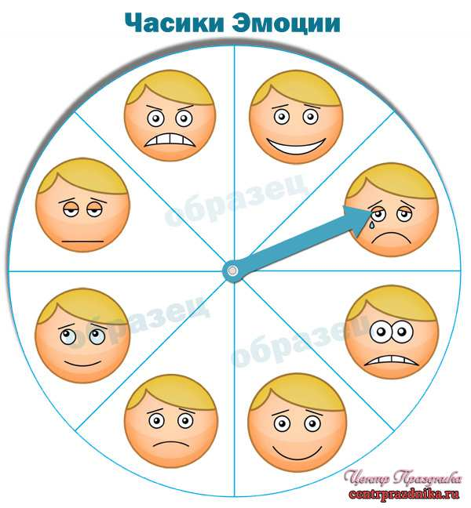
Приём «Часики»

Slide 5
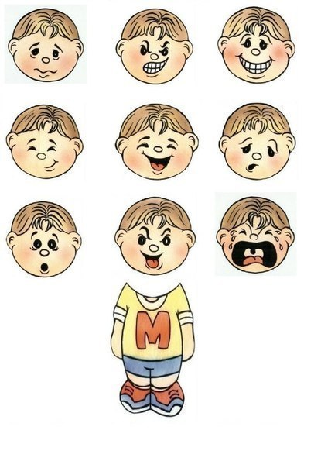
Приём «Составь компанию»

Slide 6
Приём «Светофор»

Slide 7
Рефлексия содержания учебного материала
Сегодня на уроке я научился…
Своей работой на уроке я …
Урок заставил меня задуматься о …
А особенно мне удалось …
Я понял, что …
Мне было интересно, потому что …
Для меня стало открытием, что …
Мне показалось важным …
Сегодня на уроке я…
Самым полезным для меня было…
Самым интересным для меня было…
Я встретился с трудностью при…

Slide 8
Что нового было на уроке, как доказывали?
Где пригодятся новые знания?
Что было трудным? С чем это было связано?
Кто помог вам решить ваши трудности?
Я знаю… я могу… я смогу….
Что удивило?

Slide 9
Приём «Синквейн»
Это способ творческой рефлексии, который позволяет в художественной форме оценить изученное понятие, процесс или явление.
Это стихотворение из 5 строк, которое строится по правилам:
1 строка – тема или предмет (одно существительное);
2 строка – описание предмета (два прилагательных);
3 строка – описание действия (три глагола);
4 строка – фраза, выражающая отношение к предмету;
5 строка – синоним, обобщающий или
расширяющий смысл темы или предмета
(одно слово).

Slide 10
Таблица «Знаю-Хочу узнать-Узнал»
Знаю
Хочу узнать
Узнал

Slide 11
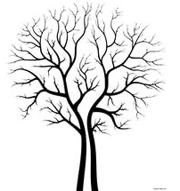
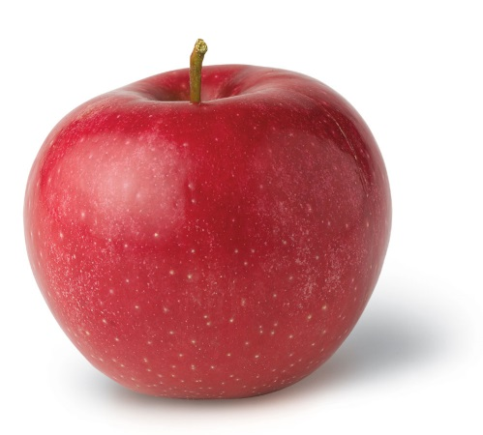
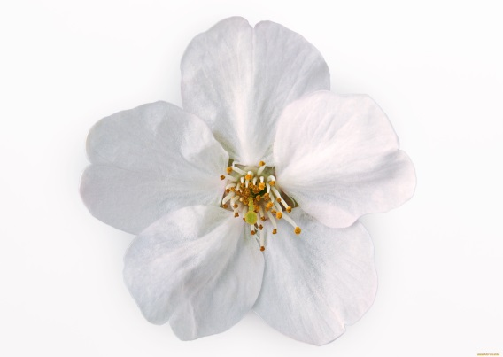
Приём «Выращивание «Чудо-дерева»

Slide 12
Лестница нового знания
Плохо понял
Нужно ещё поработать
Понимаю, всё получается

Slide 13
Вопросы учителя на этапе рефлексии
Поднимите руки те, у кого душа на уроке трудилась?
Спросите у товарища в группе, как он оценивает вашу работу на уроке.
Что вызвало у вас затруднение на уроке?
Какой новой информацией по теме урока вы хотели бы поделиться с родителями?
Какие новые знания могут вам пригодиться в жизни?

Slide 14
Спасибо за внимание!

